Slide 1
第六课 网络流行语 “社牛”和“社恐”
生词练习

Slide 2
生词表一的生词

Slide 3
适应 改善 关系
to adapt to to make better relation 动词V? 名词N?
和你的同学问答下面的问题：
“我是大一新生，我什么时候才会适应大学生活？”
“怎么才能适应一边打工一边上课的生活？”
你和你父母的关系怎么样？
谁是和你关系最好的朋友？
“我和我妈妈关系不太好，我怎么才能改善和她的关系？”
“我常常感冒，我怎么才能改善我的身体健康状况？”

Slide 4
陌生人
熟人
人群
外星人
北漂
阿姨
关系很近的人
不认识的人
生活在北京的人，但是不是北京人。
不住在地球🌏上的人
很多人
和我妈妈差不多大的女人
妈妈的姐姐或者妹妹
大姨、二姨、三姨、老姨

Slide 5
陌生人
熟人
人群
外星人
北漂
阿姨
建议在此处放一些相关图片，出一张图片，请学生说一个词。

Slide 6
陌生人
熟人
人群
外星人
北漂
阿姨
你觉得有外星人吗？为什么？
和陌生人说话的时候，你会紧张吗？
“北漂”的“漂”是什么意思？为什么把生活在北京的外地人叫做“北漂”？
如果你在一个中国的公园里看到有一个中年女人在打太极拳，你也想和她一起打，你会说什么？

Slide 7
邻居 小区 做客 串门
建议在此处放两张相关图片，帮助学生理解中国的小区和美国的街区的区别。
中国的小区
美国的社区/街区
你家和邻居的关系怎么样？请举例说明。
你常常去邻居家做客吗？
谁是你关系最好的朋友？你常常去他家串门吗？

Slide 8
S和…套近乎(negative) S和…混熟(了)
有一个目的 → 和这个人聊天 → 拉近和这个人的关系
把不太熟的人变成了熟人
很多家长为了让老师多关心自己的孩子会和老师_____。
这些人喜欢钱，如果你很有钱，他们就会和你____。
我想请他帮个忙，你能和她套上近乎吗？
张阿姨很喜欢社交，刚在这个小区住了一个月就和邻居们_____。
你在宿舍都住了一个学期了，还没有和室友_____吗？

Slide 9
自如 害怕 聚会 交谈
不紧张、很舒服、很放松
很不自如，很紧张
很多人聚在一起
比聊天更正式
和…
在聚会上，你习惯和陌生人交谈吗？
和陌生人交谈的时候，你会感到害怕吗？
在你认识的人中，谁能和陌生人自如交谈？

Slide 10
不得不 S不仅…而且…
一定要做…；只能…
他的父母付不起他的大学学费，所以他不得不……
虽然他很害怕跟陌生人交谈，可是为了找工作，他不得不……
虽然她很不喜欢她的邻居，但是她不得不改善和邻居之间的关系，因为……。
张阿姨的 super social skills not only helped her quickly adapt to life in a different city, but also helped her son improve the relationship with neighbors.
S不但…，而且…

Slide 11
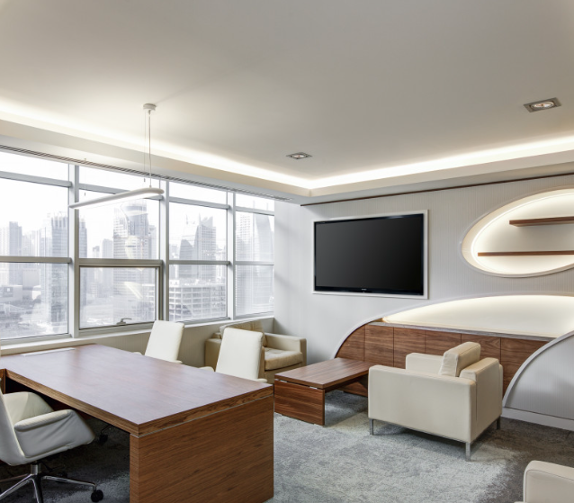
网络 形容 天花板
Internet buzzword
网络流行语
很多人用“千军万马过独木桥”来____高考，因为高考的难度很大，竞争很激烈。
“天花板”是一个网络流行语，用来形容在某个方面做得最好的人。比如“社交天花板”就是形容……；“歌手天花板”就是形容
jìng zhēng jī liè
competition
fierce
mǒu
a certain

Slide 12
生词表二的生词

Slide 13
(点)外卖 (收)快递 程序员 外卖员 快递员
建议在此处放一些相关图片，出一张图片，请学生说一个词。

Slide 14
快递
快递员
外卖
外卖员
程序员
你在网上买的，然后送到你家的早饭、午饭或者晚饭
送外卖的人
送到你家的你在网上买的东西
送快递的人
在电脑上写代码的人。
“码农”
建议在此处插入两张相关图片，帮助学生理解码农和农民的相似之处。

Slide 15
和你的同学聊一聊：
你常常点外卖吗？你一般会点哪里的外卖？
你常常收快递吗？快递会送到你家门口吗？
你做过外卖员、快递员或者程序员吗？
外卖员和快递员在工作中可能会遇到什么问题？
你觉得程序员的工作怎么样？
yù

Slide 16
交流 交谈 交往 相处 独处 擅长+VO
和别人说话、聊天
给别人写信、发邮件、打电话等等
一个人待着，不和别人在一起
做什么做得很好
你和同屋____得怎么样？
他们在____吗？
他是一个社牛，很____跟别人交往。
和…
interact with
in a relationship with
spend time with
get along
相处
交往
此处插入一张情侣交往交往的图片
擅长

Slide 17
交往 交流 交谈 独处 相处 擅长+VO
建议在此处放一些相关图片，出一张图片，请学生说一个词。

Slide 18
对…感到恐惧
“社牛”一般用来形容很擅长……，……很强的人，说白了就是……。如果一个人比社牛还牛，就可以用……来形容他。
“社恐”本来是一个心理学术语，现在成了网络流行语，用来形容……的人，……，……。
建议在此插入两张图片，直观对比社牛和社恐。
你会对什么感到恐惧？为什么？

Slide 19
描述 (一个人、一件事情、一个东西) 形容 (人、+metaphor)
如果一个人用“社牛”来形容自己，那么他是一个什么样的人？(擅长、交往、和…套近乎)
“社恐”常常被用来形容……的人。
请你描述一下你的大学生活。(例如你每天做什么，你喜欢什么，不喜欢什么等等)
中国人常用“千军万马过独木桥”来____高考。

Slide 20
给…贴标签 给…贴上了…的标签
中国人常常会给程序员贴上什么样的标签？
建议在此插入相关图片，请学生根据图片回答问题。
中国人常常会给快递员贴上什么样的标签？
建议在此插入相关图片，请学生根据图片回答问题。
你会给自己贴上什么样的标签？

Slide 21
安排 相亲 姑娘 主动 尴尬 场合
两个人见面、约会，如果合适就可能结婚
打算(让别人)做什么
地方+情况
女孩子、女性
不是别人让你做你才做，而是自己开始做。
觉得很不好意思、很不舒服

Slide 22
建议在此插入和相亲，相亲角相关的图片或者短视频，老师根据图片提问，请学生用相关生词回答问题。

Slide 23
请学生观看纪录片《大龄剩女》（https://www.bilibili.com/video/BV1mg4y1z7A5/）0:37:39-0:41:16 这一段中的部分内容，然后请学生回答下一页的问题。

Slide 24
安排 相亲 姑娘 主动 尴尬 场合
你觉得相亲是一个尴尬的场合吗？为什么？
他们两个人相亲的时候谁比较主动？是姑娘还是小伙子？
如果你到了30岁还没结婚，你的父母会给你安排相亲吗？你会去父母安排的相亲吗？为什么？
如果你有喜欢的小伙子或者姑娘，你会主动去追她/他吗？
zhuī

Slide 25
沉默寡言 闷葫芦 实在 继续
说话说得很少，不常常说话
沉默寡言的人，很少告诉别人自己的感觉、想法的人
真的… (adv.)
continue (to do sth.)
我很不喜欢父母____的相亲。我觉得这种相亲场合特别____。如果遇到了沉默寡言的人，我就更觉得____了，因为在这种时候我常常要_____和他说话，但有时我____不知道应该说什么。
yù
安排 相亲 姑娘 主动 尴尬 场合

